Slide 1
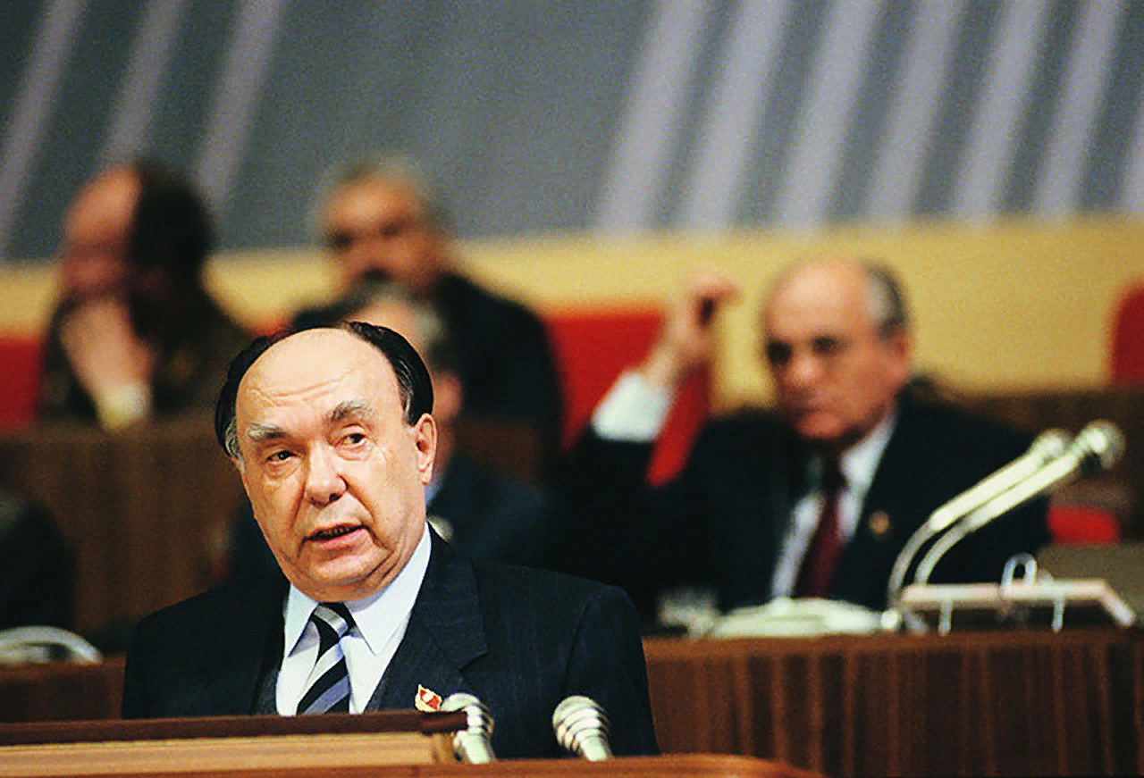
А. Н. Яковлев – один из «архитекторов “перестройки”
Подготовила Глебова Ульяна, M32011

Slide 2
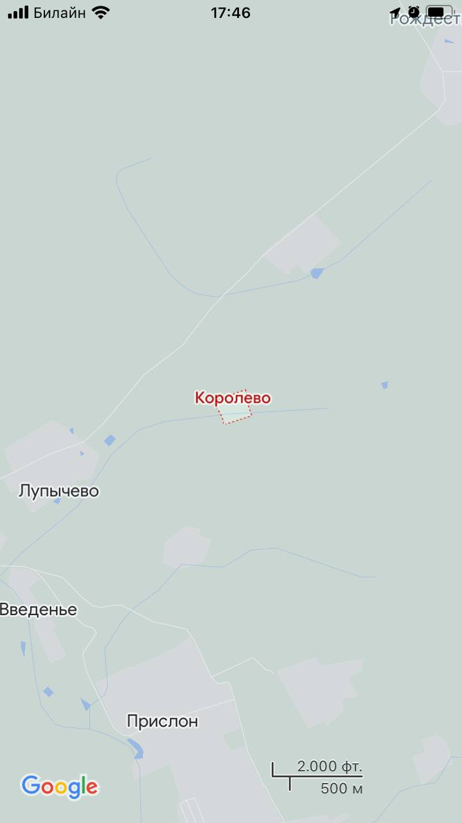
По исполнению совершеннолетия сразу же попал на фронт Великой отечественной: служил командиром взвода на Волховском фронте Учился на историческом факультете ярославского педвуза Совершенствовал своё образование в Академии общественных наук при ЦК КПСС, с 1958 по 1959 годы был направлен на стажировку в Колумбийский университет (США).
Ранние годы
Александр Яковлев (1923-2005) — уроженец ярославской глубинки, родился в простой крестьянской семье.

Slide 3


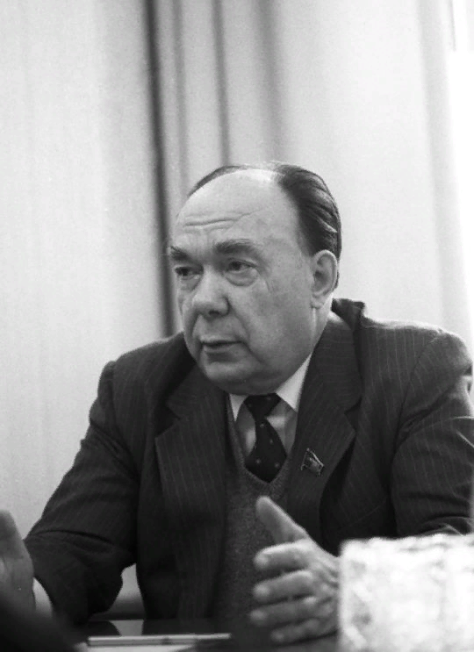
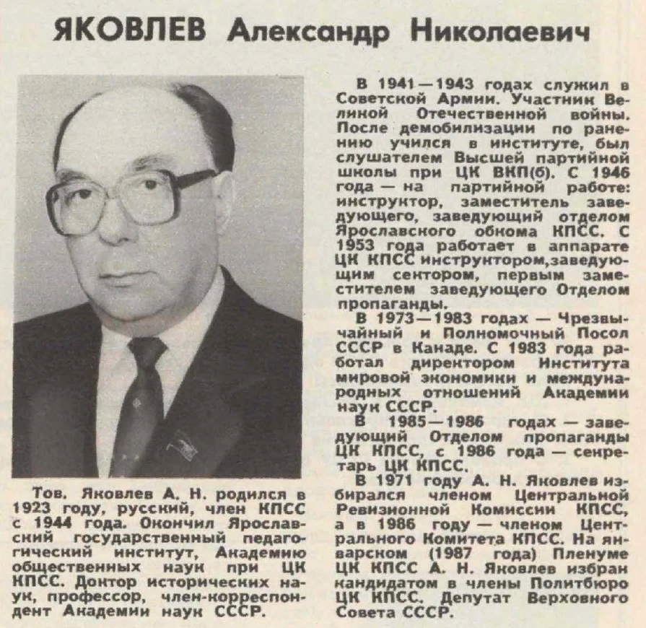
Смелая критика
В 1960-1973 годах Яковлев вновь работал в аппарате ЦК КПСС, выступал за развитие в СССР социологической науки.
Наблюдал за ситуацией от ЦК КПСС во время ввода советских войск в Чехословакию в 1968 году. Не боялся критиковать излишне жёсткие методы. Был противником зарождавшейся тогда в среде советской интеллигенции так называемой «русской партии», критикуя любой национализм. В частности, в 1972 году опубликовал в «Литературной газете» статью «Против антиисторизма», в которой выступил против национализма (в том числе в литературных журналах). Статья вызвала недовольство в Политбюро ЦК КПСС и Яковлева отправили на 10 лет фактически в почётную ссылку послом в Канаду.

Slide 4
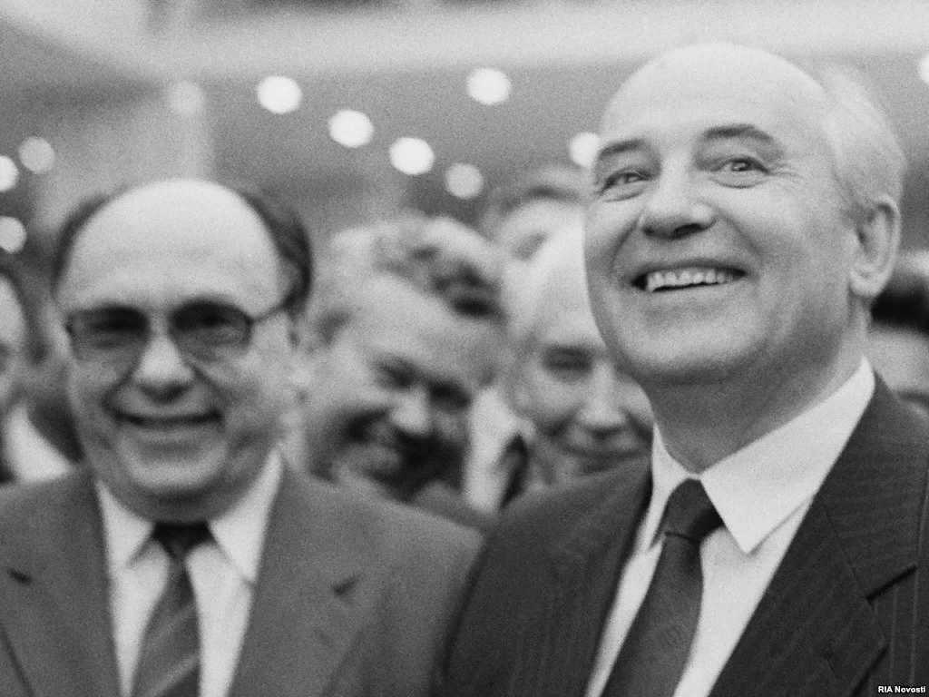
В 1983 году тогда ещё член Политбюро ЦК КПСС Михаил Горбачёв посетил Канаду, где сдружился с Яковлевым и настоял на его возвращении в Москву. После того, как все престарелые генсеки умерли один за другим и Горбачёв занял высший пост в стране — он назначил на высокую должность и Яковлева, поручив ему курирование идеологии, информации и культуры.

Slide 5
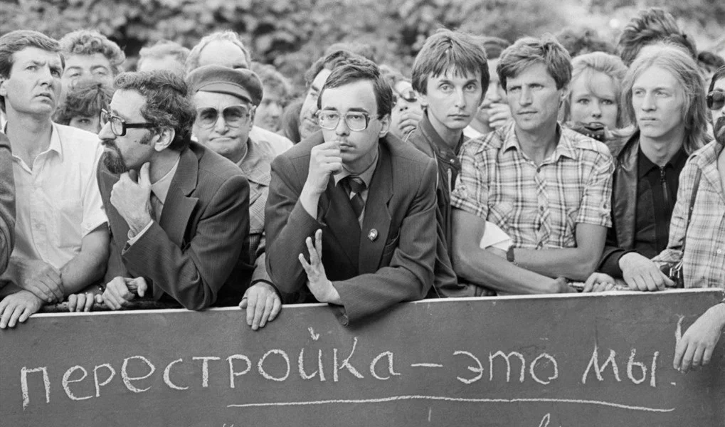
В 1987 году Яковлев сам стал членом Политбюро, после чего Перестройка начала резко набирать обороты.
Предлагал ЦК КПСС начать создание предприятий с участием иностранного капитала и предупреждал Госплан СССР об углубляющемся отставании СССР от развитых стран, о надвигающемся тяжелом экономическом кризисе.

Slide 6
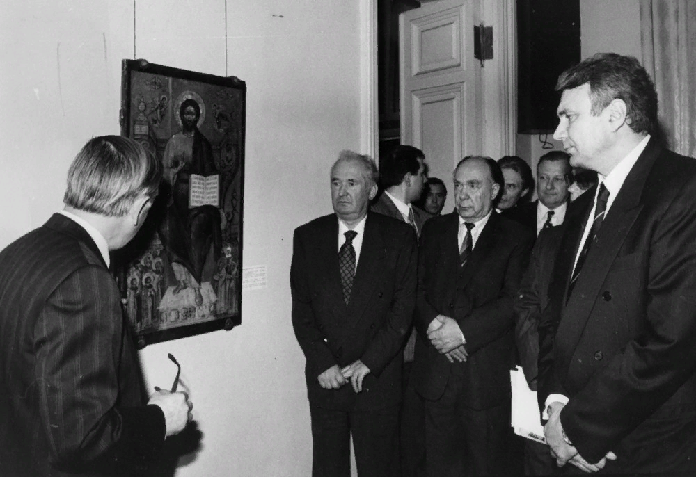
1987
принимал участие в чистке советского генералитета по «делу Матиаса Руста»
1988
ему было поручено курировать от ЦК КПСС и внешнюю политику СССР
март 1990
стал членом Президентского Совета СССР

Slide 7

На высоких партийных постах в первые годы Перестройки Яковлев выступал за развитие связей с западными странами, Израилем, Японией и Китаем. Способствовал публикации в СССР ранее запрещённых произведений Набокова, Солженицына, Рыбакова, Приставкина, Дудинцева, русских философов, снятию с «полок» около 30 ранее запрещённых фильмов. Помогал Русской православной церкви вернуть ранее реквизированные у священников церкви и монастыри и в целом — выходу религии из советского полуподполья.

Slide 8
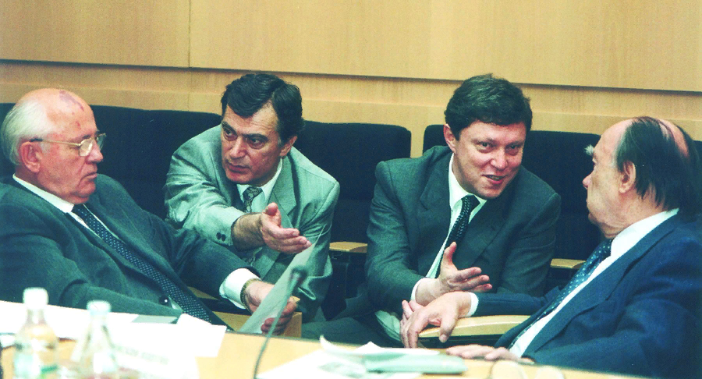
В марте 1990 года Яковлев стал членом Президентского Совета. В связи с этим Яковлев добровольно отказался оставаться в составе Политбюро ЦК КПСС и даже в самом ЦК. Но Президентский совет оказался недолговечной структурой, уже в конце 1990 года его распустили и сформировали вместо него уже Совет безопасности СССР, куда входили в основном «силовики». Яковлев же получил пост старшего советника Горбачёва, который, напуганный выходом Перестройки из-под контроля, начал её притормаживать. 29 июля 1991 года, разойдясь с Горбачёвым в видении перспектив СССР он отказался от поста советника и начал создавать свою партию — Движение демократических реформ.

Slide 9
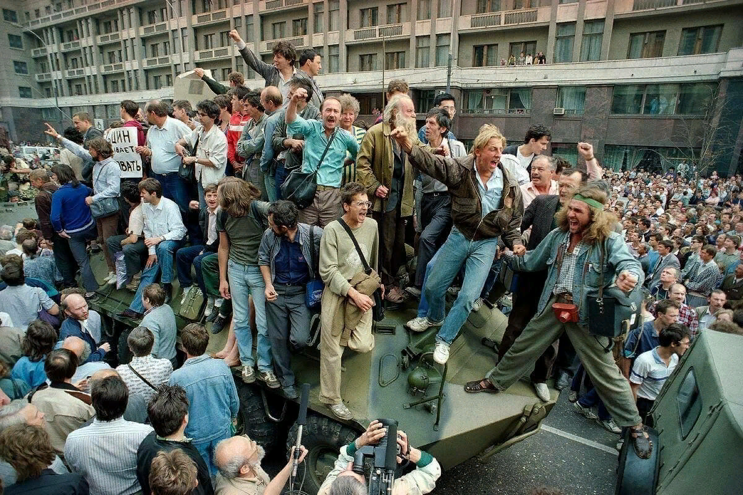
Реакция партийных консерваторов, воспользовавшихся ситуацией, оказалась незамедлительной: 15 августа 1991 года бюро президиума Центральной контрольной комиссии КПСС потребовала исключить бывшего члена Политбюро из рядов партии, что было сделано на следующий же день. Но всего через три дня грянул августовский путч, окончательно похоронивший всю прежнюю систему. Сама КПСС была исключена из жизни.

Slide 10
Из книги Александра Яковлева «Сумерки»:
Последние годы горбачевского правления были временем постоянных кризисов: то табачного, то мыльного, то еще какого-нибудь. Я уверен, что эти кризисы не были случайными. Они создавались теми, кто выступал против Перестройки. Особенно мне запомнилась история с мылом и стиральным порошком. Вдруг в стране не оказалось этих товаров. Шум, гам, статьи в газетах. Горбачев выносит вопрос на Политбюро. Идет обсуждение, принимается какое-то решение, Горбачева заверяют, что все будет в порядке. Однако положение остается прежним. Снова Политбюро. Повторяется все с самого начала. Горбачев в бешенстве. Опять Политбюро. Михаил Сергеевич ужесточает свои высказывания. Спрашивает, в чем же дело? Может кто-нибудь сказать, что же происходит?
И тут Александра Бирюкова, секретарь ЦК по легкой и пищевой промышленности, с наивным удивлением ответила:
— Так, Михаил Сергеевич, мы же десятки заводов, производящих эту продукцию, закрыли.
— Как закрыли? — с не меньшим удивлением и даже с растерянностью спросил Горбачев.
— Из экологических соображений. Протесты жителей.
Михаил Сергеевич был буквально подавлен. Но вывода, что за этим стоит не простое разгильдяйство, а политические махинации, не сделал и на этот раз...

